Slide 1
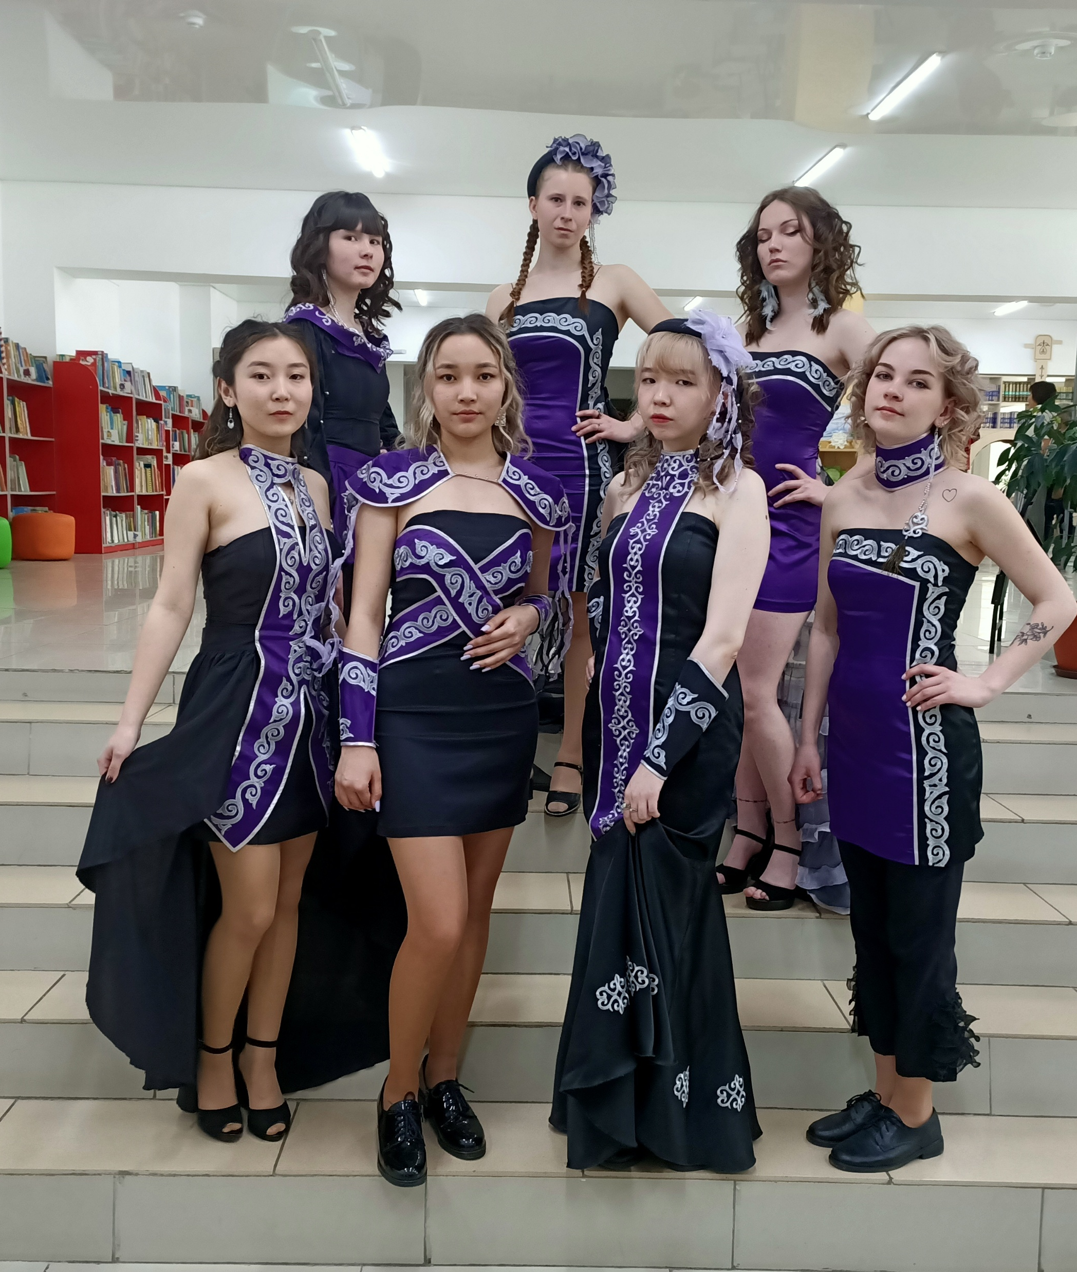
VI международный
образовательный форум
«Формирование компетенций будущего специалиста на основе использования эффективных образовательных методик и технологий»
.
Тема: Формирование творческих компетенций
студентов через внеклассную деятельность/
кружковую работу
Мастер п/о, КГУ «УКТС» УОВКО
Мартынова Татьяна Павловна

Slide 2
01.
Формирование творческих компетенций
современное образование направлено не только на знания,
но и на развитие компетенций
ключевая роль — творческие компетенции
02.
Творческие компетенции
гибкое мышление
генерация новых идей
решение нестандартных задач
03.
Включают
инициативность
креативность
самостоятельность
способность к инновациям

Slide 3

Ограничения традиционного обучения
нехватка времени
жёсткие рамки стандартов
РЕШЕНИЕ
РЕЗУЛЬТАТ
внеклассная деятельность
кружковая работа
самореализация
творческий поиск

Slide 4
КРУЖКОВАЯ
ДЕЯТЕЛЬНОСТЬ.
студент — не объект, а участник обучения
активное участие студентов
развитие самостоятельности

Slide 5

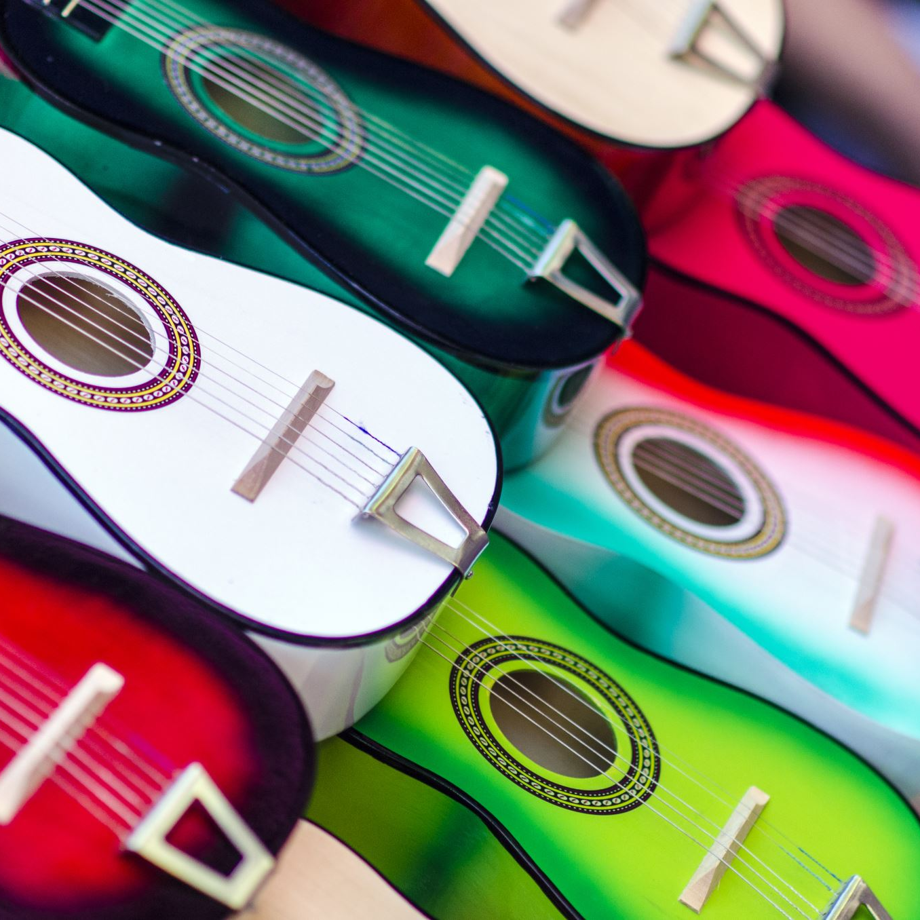

Виды кружковой деятельности
Технические
применение знаний
креативные решения, работа в команде
Творческие
Научные
воображение и коммуникация
уверенность и самовыражение
проекты, эксперименты
анализ и выводы

Slide 6
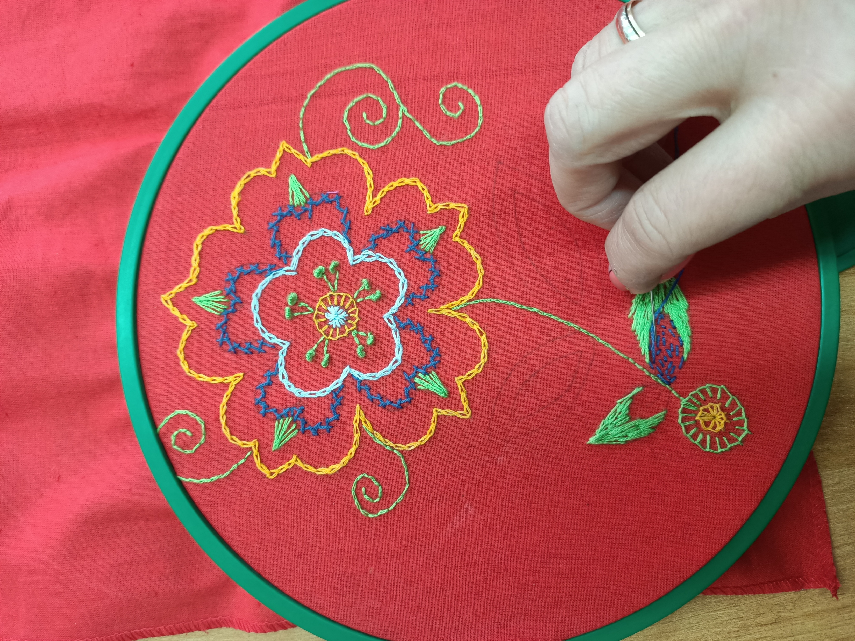
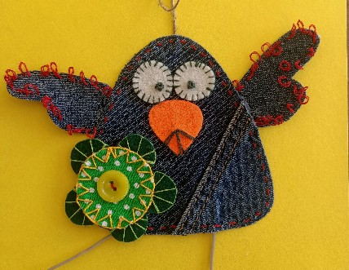
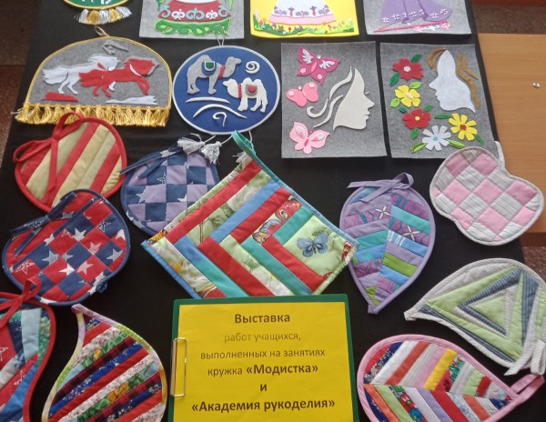
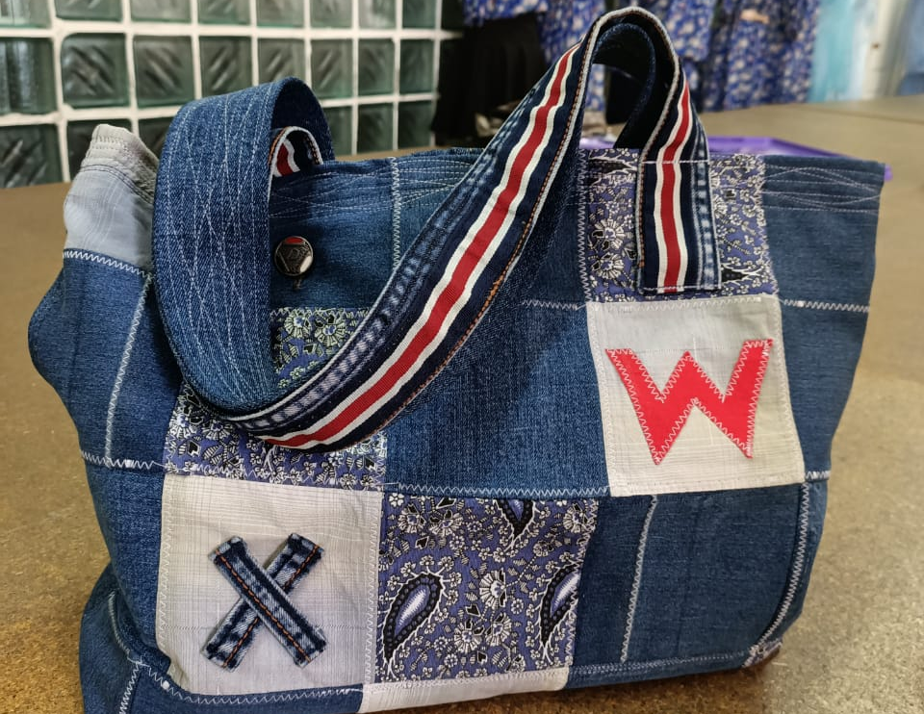
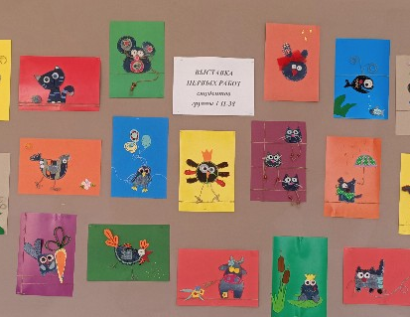
КРУЖОК АКАДЕМИЯ РУКОДЕЛИЯ

Slide 7
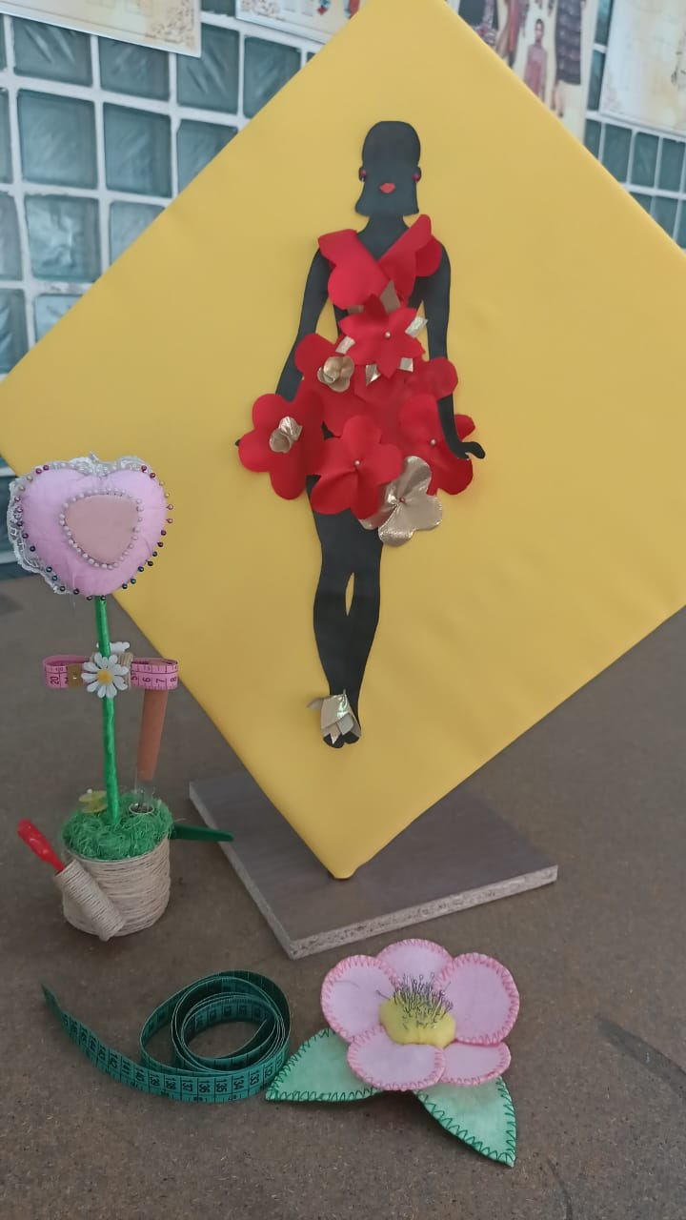
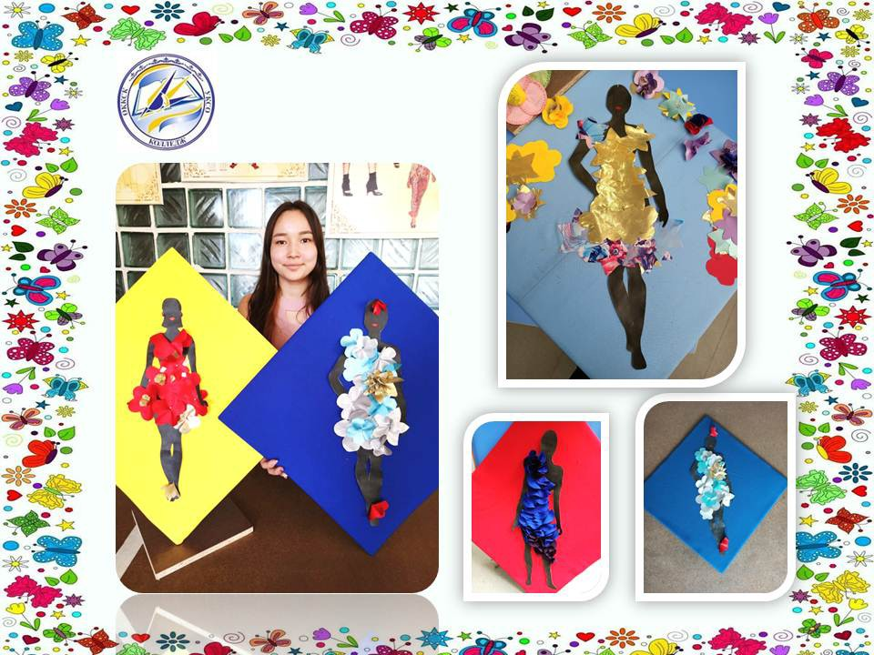
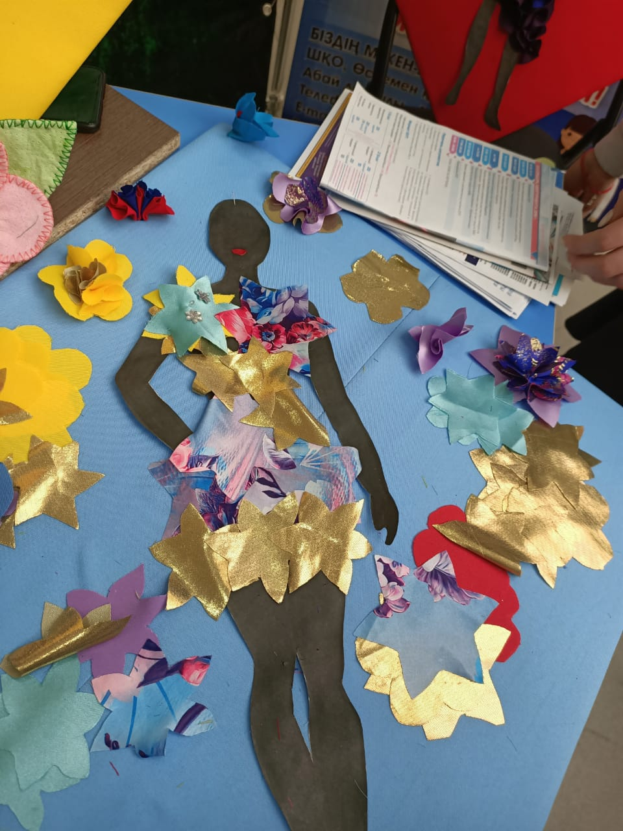
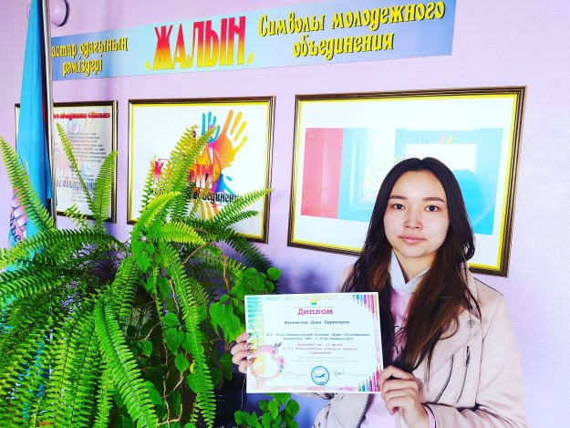
Конкурсы
и выставки

Slide 8
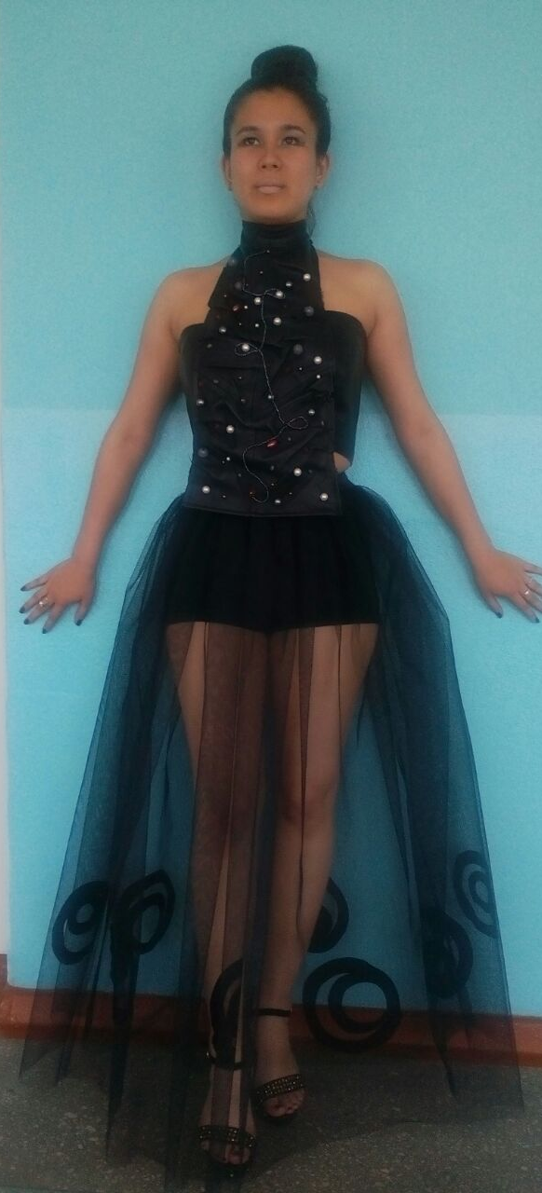
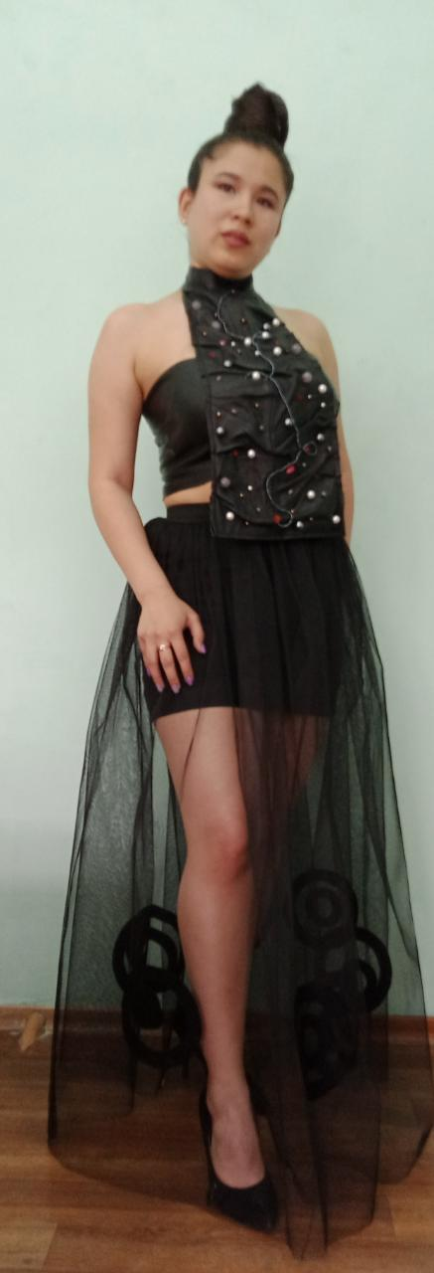

Творческая мастерская

Slide 9
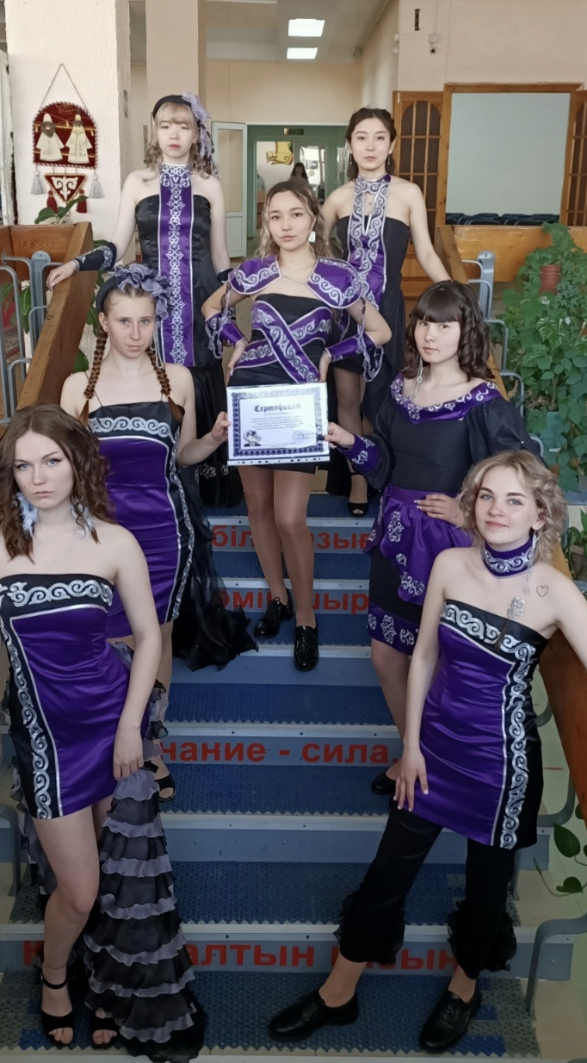
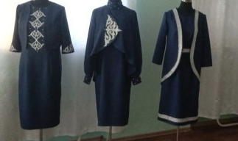
Проектная деятельность

Slide 10
РЕЗУЛЬТАТЫ УЧАСТИЯ
РОЛЬ ПРЕПОДАВАТЕЛЯ
устойчивая мотивация к обучению
профессиональное развитие
наставник и организатор
создание условий для самореализации
ЭФФЕКТ
ЗАДАЧИ
понимание практической значимости знаний
стремление к углублению навыков
поддержка инициативы
направление творческой деятельности

Slide 11
Организация кружковой деятельности
учет интересов
студентов
добровольное
участие
современные
методы
• креативное и художественное мышление
• профессиональные навыки
• самостоятельность и ответственность
• мотивация к обучению

Slide 12

творческие компетенции требуют специально организованной среды
кружковая деятельность
= связь теории и практики
расширение возможностей
→ рост качества подготовки специалистов

Slide 13
Спасибо
за внимание.

